Slide 1

Profesionālās ādas saslimšanas
Regīna Borneo

Slide 2
Dermatīti
Dermatīts ir ādas slimība, kas parasti sākas ar simptomiem skartajā vietā – iekaisumu, apsārtumu, pietūkumu. Var būt arī čulgas, kurām pārplīstot veidojas čūlas.
Pēc kontakta ar ādas kairinātājiem dermatīts var rasties jebkurā ķermeņa daļā, bet visbiežāk tas skar plaukstas un rokas.
Dermatīta izcelsmē liela nozīme ir ādas jutīgumam, kas atkarīgs no dzimuma, vecuma, iedzimtām anatomiskām un fizioloģiskām īpatnībām, kā arī kairinātāja iedarbības vietās.

Slide 3

Dermatītu veidi
Ir divi galvenie dermatītu veidi:
kairinošs kontaktdermatīts: tas var rasties pavisam drīz pēc saskares ar spēcīgu kairinātāju vai ilgākā laikā, ja notiek atkārtota saskare ar vājākiem kairinātājiem. Kairinātāji var būt ķīmiski, bioloģiski, mehāniski vai fiziski. Arī atkārtota un ilgstoša saskare ar ūdeni var izraisīt kairinošu dermatītu;
alerģisks kontaktdermatīts: tas var rasties, ja izveidojas alerģija pret kādu vielu. Ja ir parādījusies alerģiska reakcija, tā, visticamāk, būs paliekoša un atkārtota ādas saskare ar attiecīgo vielu izraisīs alerģisku kontaktdermatītu.

Slide 4
Dermatītu raksturojums
Atkarībā no kairinātāja koncentrācijas un iedarbības ilguma dermatīts var būt:
akūts (ilgst no dažām dienām līdz dažām nedēļām), ar apsārtumu, tūsku, pūšļiem, audu atmirumu bojātajā vietā;
hronisks (ilgst mēnešus, pat gadus), saistīts ar ādas sabiezējumu, sacietējumu, raupjumu, lobīšanos, plaisām. Ir nieze un dedzinoša sajūta.

Slide 5
Mehāniskie dermatīti
Mehāniska iedarbība (berze, spiediens, nobrāzums, ievainojums) var radīt akūtu dermatītu vai, ja ir ilgstoša iedarbība, ādas aizsargreakciju - stipru ādas raga kārtas sabiezējumu (varžacis, tipiski sabiezējumi uz plaukstām).

Slide 6
Fizikālie dermatīti
Fizikālu faktoru izraisītie dermatīti ir apsaldējums un apdegums, saules dermatīts, jonizējošā starojuma, elektrības un zibens radītie bojājumi ādā.
Termiskie dermatīti ir 1., 2. un 3ª pakāpes apdegumi.

Slide 7
Ķīmiskie dermatīti
Dermatītu var radīt arī ķīmiski kairinātāji - skābes, sārmi, metālu sāļi, organiski šķīdinātāji.
Cilvēkiem ar palielinātu ādas jūtību – sintētiskie mazgāšanas, tīrīšanas līdzekļi un kosmētiskie līdzekļi, kā arī ārīgi lietoti medikamenti.

Slide 8
Bioloģiskie dermatīti
Bioloģiski kairinātāji var būt augu sula, kukaiņu dzēlumi, dzīvnieku kodumi, dzīvnieku spalvas.

Slide 9
Seborejas dermatīts
Neārstētas seborejas rezultātā uz kairinātas ādas fona veidojas ādas iekaisums.
Organisms zaudē kontroli pār patogēnās sēnītes augšanu. Sēnīte sašķeļ ādas taukus līdz taukskābēm, kas nepieciešamas to augšanai un provocē ādas iekaisumu. Plus ir ādas nieze pie iekaisuma un ādas lobīšanās.
Galvas matainajā daļa, uzacis, skropstas, bārda, ūsas.

Slide 10
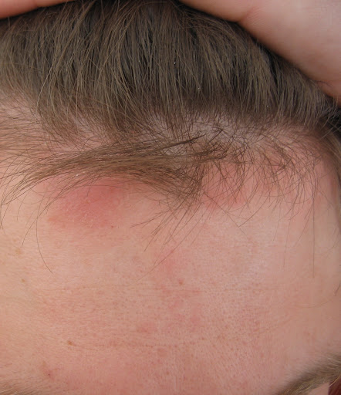
Seborejas dermatīts

Slide 11
Alerģiskie dermatīti
Dermatītu, kas rodas cilvēkiem ar palielinātu jutību pret kairinātāju, sauc par alerģisku dermatītu. Tas parasti rodas kontakta ceļā vai kaitīgu arodfaktoru ietekmē un noris ekzēmas veidā.

Slide 12
Ekzēma
Ekzēma ir hroniska ādas saslimšana.
Ekzēmai ir divu veidu ierosinošie faktori:
1. Ārējie ir visi tie faktori, kas rada dermatītus.
2. Iekšējie faktori – stress, neirozes, alerģiskas saslimšanas, pazemināta imunitāte, hroniski infekciju perēkļi, hormonālie traucējumi, kuņģa zarnu trakta saslimšanas un citi iekšķīgi faktori.

Slide 13
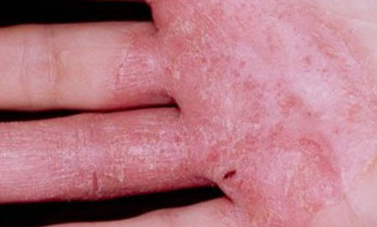
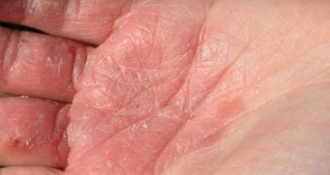
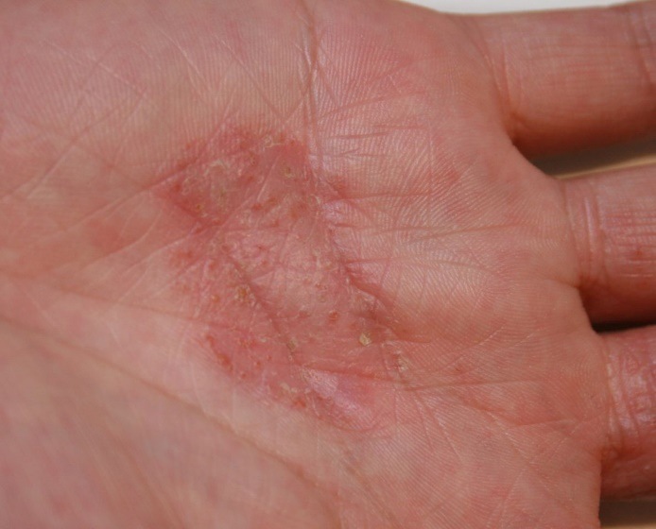
Ekzēma

Slide 14
Nātrene
Nātrene ir viena no biežāk sastopamajām alerģiskajām reakcijām.
Parasti šī alerģiskā reakcija pāriet diezgan ātri - no pāris stundām līdz 2 dienām, tomēr ir gadījumi, kad tā kļūst hroniska. Parasti par hronisku nātreni uzskata, ja nieze, izsitumi un pat dedzināšanas sajūta vai sāpes izsitumu rajonā turpinās ilgāk kā 6 nedēļas.
Nātrene rodas, ādas šūnām izdalot histamīns, tā izdalīšanās sekmē ķermeņa šķidruma izplūšanu no mazajiem zemādas asinsvadiem, kas rada izsitumus. Paši asinsvadi tai pat laikā strauji paplašinās, radot apsārtumu.

Slide 15
Nātrenes pazīmes
Pēkšņs apsārtums uz ādas visdažādākajos lielumos, kas līdzinās nātres dzēlumiem - apļveida, ovāli vai neregulāras formas, pacēlušies ādas laukumi ar bālāku viduci;
Niezoša, dedzinoša sajūta apsārtuma rajonā;
Pēkšņi parādās, pēkšņi pazūd.

Slide 16
Nātrenes iemesli
Alerģijas: no ēdiena, mājdzīvniekiem, kukaiņu kodumiem vai medikamentiem.
Ķermeņa pakļaušana fiziskiem stimuliem: aukstumam, karstumam, ilgstošam spiedienam
Saskare ar ķīmiju: ķīmiskiem mazgāšanas līdzekļiem, kosmētiku, lateksa materiālu, arī augiem.
Akūtas saslimšanas: iespējama arī saaukstēšanās un gripas gadījumos kā reakcija uz vīrusu.
Stress: viens no biežākajiem iemesliem, kāpēc rodas alerģiskas reakcijas vispār, jo stress samazina ķermeņa spēju pretoties slimībām.

Slide 17
Toksikodermija
Rodas, ja kaitīgo vielu apēd, iedzer vai ieelpo.
Akūts sākums, simetriski, vienveidīgi izsitumi uz ādas, skarti plaši ādas rajoni, nieze, pēc izsitumu pazušanas ādas lobīšanās.

Slide 18
Paldies par uzmanību!
Darbā ar klientiem sargāsim sevi!

